Slide 1
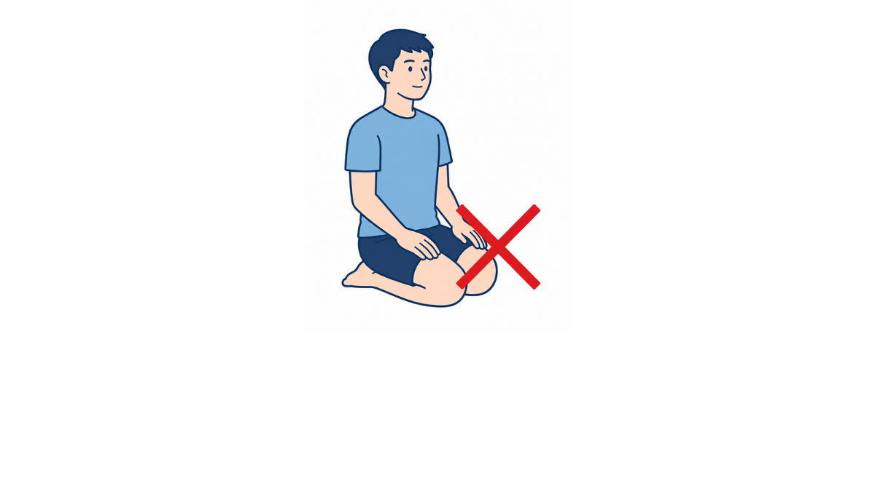
・膝の手術後に正座は、避けておきましょう。
・膝の痛みの誘発等が考えられるため注意しましょう。

